Slide 1
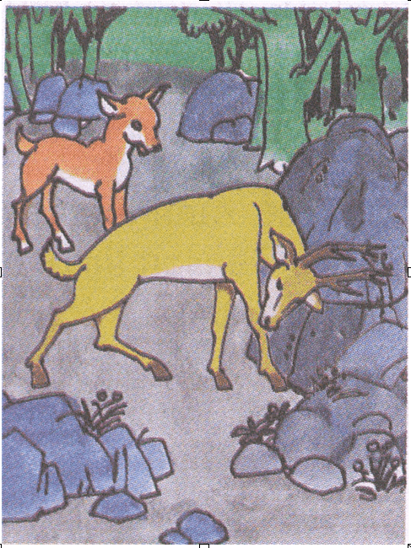
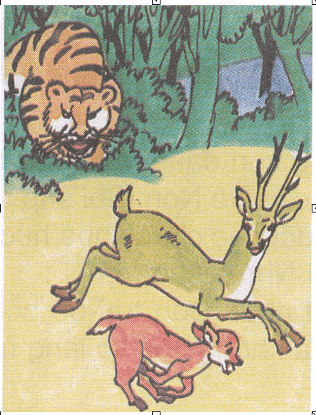
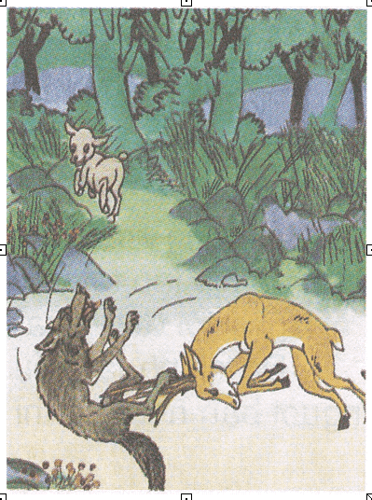
Dựa vào tranh, hãy nhắc lại lời kể của Nai Nhỏ về bạn mình:
Có lần……
Một lần khác…..
Lần khác nữa...

Slide 2
2. Hãy nhắc lại lời của Nai Nhỏ sau mỗi lần nghe con kể về bạn mình.
Nai Nhỏ: Có lần chúng con gặp một hòn đá to, bạn con chỉ hích vai, hòn đá đã lăn sang một bên.
Cha Nai Nhỏ
Có lần……

Slide 3
2. Hãy nhắc lại lời của Nai Nhỏ sau mỗi lần nghe con kể về bạn mình.
Nai Nhỏ: Chúng con đang đi dọc bờ sông tìm nước uống, gặp hổ hung dữ, bạn con đã nhanh trí kéo con chạy như bay.
Cha Nai Nhỏ
Một lần khác…..

Slide 4
2. Hãy nhắc lại lời của Nai Nhỏ sau mỗi lần nghe con kể về bạn mình.
Nai Nhỏ: Chúng con đang nghỉ trên bãi cỏ xanh chợt gã Sói hung ác đuổi bắt cậu Dê Non. Bạn con đã kịp lao tới dùng đôi sừng chắc khỏe húc Sói ngã ngửa.
Cha Nai Nhỏ
Lần khác nữa...

Slide 5
2.Phân vai, dựng lại câu chuyện “Bạn của Nai Nhỏ” .
Người dẫn truyện
Giọng nhẹ nhàng, chậm rãi
Nai Nhỏ
Giọng tự hào.
Cha Nai Nhỏ
Giọng từ tốn

Slide 6
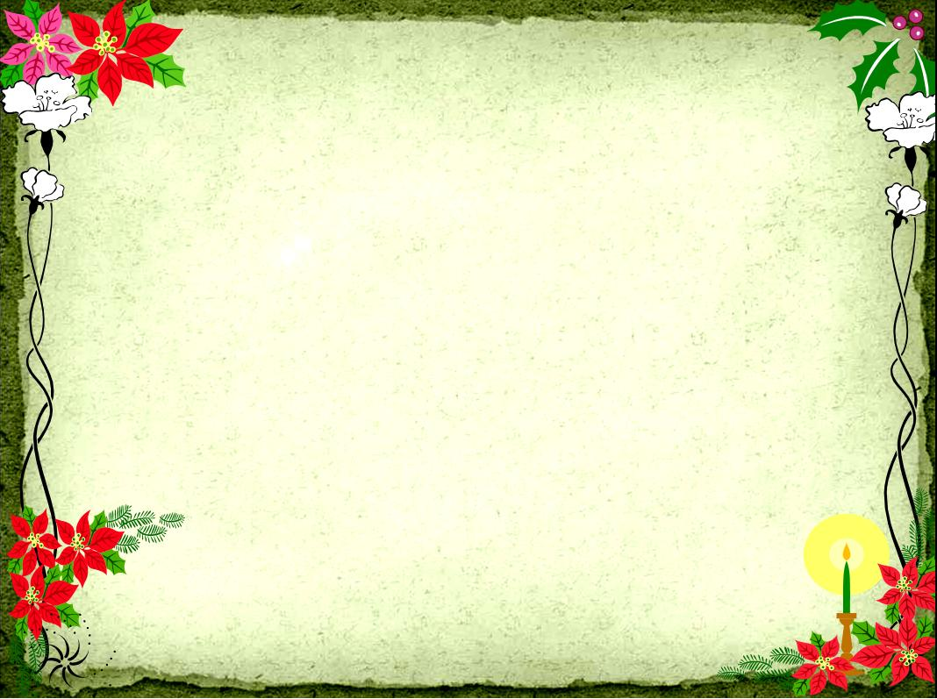
Luyện kể nhóm 3
Thời gian: 3 phút
3

Slide 7

Hoạt động 2
Phân vai, dựng lại câu chuyện
Có lần……
Một lần khác…..
Lần khác nữa...

Slide 8

TIÊU CHÍ ĐÁNH GIÁ
1, Nội dung : * Kể đủ ý, đúng trình tự
2, Cách diễn đạt :
* Nói thành câu, dùng từ hợp lý
* Biết kể bằng lời của mình
3, Cách thể hiện:
* Kể tự nhiên
* Biết phối hợp lời kể với điệu bộ nét mặt
* Giọng kể thích hợp

Slide 9
Câu chuyện đã giúp em nhận ra người bạn tốt là người như thế nào?

